Slide 1
Lëtzebuerger Musek am 19. Joerhonnert
Aus enger museksethnologescher an
historiographescher Perspektiv
Damien Sagrillo, Université du Luxembourg
Ettelbruck – CAPE, 1 avril 2019

Slide 2
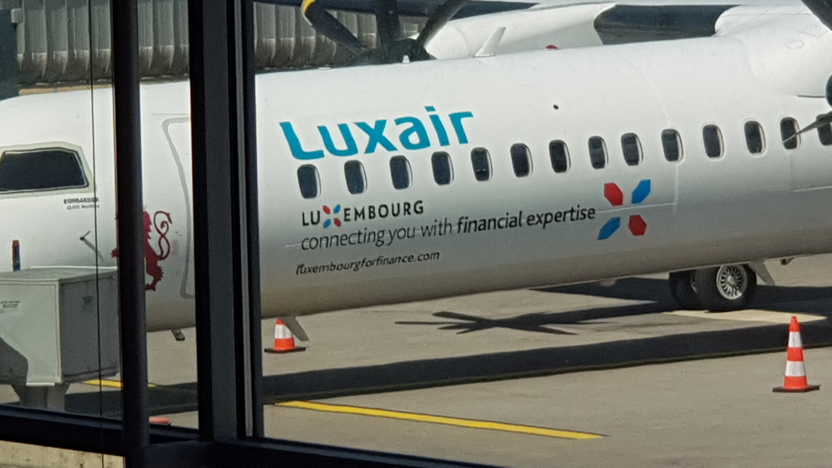
Connecting you with culture?

Slide 3
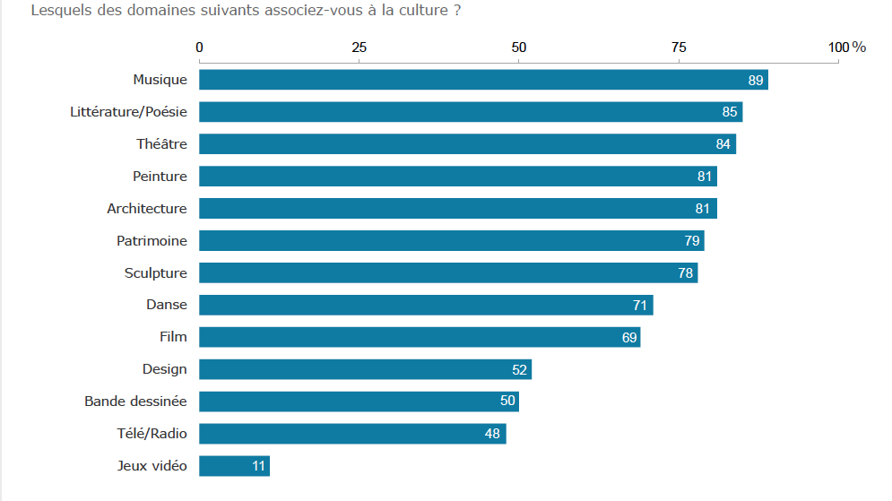
Sondage sur la culture dans la société luxembourgeoise

Slide 4
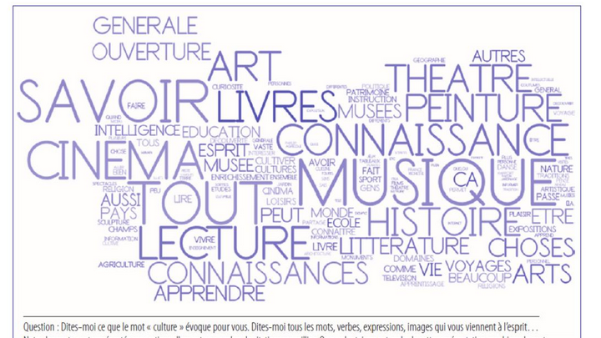
Représentations de culture en France
Notes:
Artikel im Ordner Représentations de culture en France

Slide 5
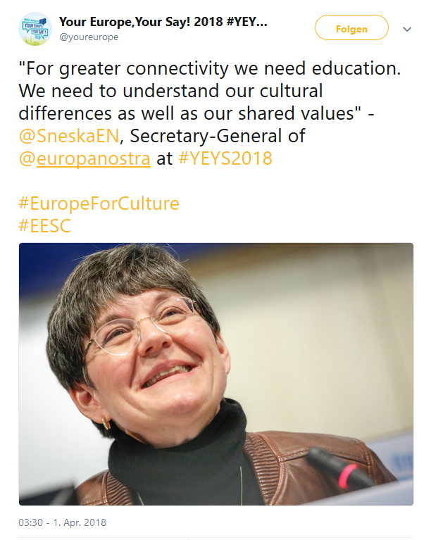
Culture
La connaissance de
la culture relève de l’éducation!
„Kultur lebt aus der Schule, und die Schule nährt sich, um sich in ihren Insassen zu vervollkommnen, aus der Kultur.“
      Pierre Grégoire, Luxemburgs, Kulturentfaltung im neunzehnten Jahrhundert, De Frëndeskrees, Luxemburg 1981, S. 33.
Sneška Quaedvlieg-Mihailović
Notes:
https://twitter.com/youreurope/status/980392071004590080

Slide 6
Aperçu
Musik und Kultur
Einleitung
« Ethnomusicology at Home » – Musikethnologie
Luxemburger Komponisten
Laurent Menager (1835–1902)
Edmond de la Fontaine (1823–1891)
Théodore Decker (1851–1930)
Die grenzüberschreitende Optik

Slide 7
Nationale luxemburgische Musikhistoriographie als musikwissenschaftliche Regionalforschung?
Definition von regionaler Musikgeschichte, laut Walter Salmen, als
  „... an den in dem jeweils thematisierten Raum aufzufindenden Institutionen, den mannigfaltigen Profilen der professionell, semiprofessionell oder liebhabermäßig Musizierenden, an deren sozialen Rollen und ökonomischen Bedingungen, den Kategorien der funktional eingebundenen oder der nur ästhetischen Rezeption von Kunst, der Bildung und Zusammensetzung von Repertorien ob in Blaskapellen, Kirchenchören, Opernhäusern, auf Jahrmärkten oder Überseeschiffen.“
          Salmen, S. 50
Notes:
Walter Salmen, „Bilder zur Musikgeschichte in Niedersachsen“ in: Niedersachsen in der Musikgeschichte, hrsg. von Arnfried Edler und Joachim Kremer, Wissner, Augsburg 2000, S. 50.

Slide 8
Abendländische vs. nationale luxemburgische
Musikhistoriographie?
Unterschiede
  Beschäftigung
    Mit den Ursprüngen der abendländischen Musik
      Griechenland
      Gregorianik
      Ideengeschichte
        Musikgeschichtliche Epochen
        Musikalische Gattungen
      Noten- und Notationskunde
      Kontextualisierung
    Mit musikalischer Weltliteratur; i.e. Komponisten aus der 1. Reihe
      & mit Rezeptionsforschung derer Werke
    Ausschließlich mit Musikgeschichte
      Unter Auslassung anthropologischer, soziologischer, pädagogischer, u.a. Fragestellungen
    Organologie
  Dadurch bedingt: oft musikhistoriographische Arroganz als „Nebenprodukt“
  Musikethnologie
  Regionale Musikforschung bzw. Lokalmusikforschung
  Beschäftigung mit
    Komponisten ab der 2. Reihe
    Musikethnologischen, pädagogischen, soziologischen, sozialen und sozietalen Fragestellungen
  Für manche Forschungs-bemühungen ist es in Luxemburg noch zu früh!
Notes:
Walter Salmen, „Bilder zur Musikgeschichte in Niedersachsen“ in: Niedersachsen in der Musikgeschichte, hrsg. von Arnfried Edler und Joachim Kremer, Wissner, Augsburg 2000, S. 50.

Slide 9
Nationale luxemburgische vs. abendländische Musikhistoriographie?
Gemeinsamkeiten
  Musikwissenschaftliche Biographik
    Luxemburger Musikerlexikon
  Quellenforschung
    Autographe
      Quellen verfügbar machen und interpretieren
    Briefe
    Lehrbücher
  Musikedition
Notes:
Walter Salmen, „Bilder zur Musikgeschichte in Niedersachsen“ in: Niedersachsen in der Musikgeschichte, hrsg. von Arnfried Edler und Joachim Kremer, Wissner, Augsburg 2000, S. 50.

Slide 10
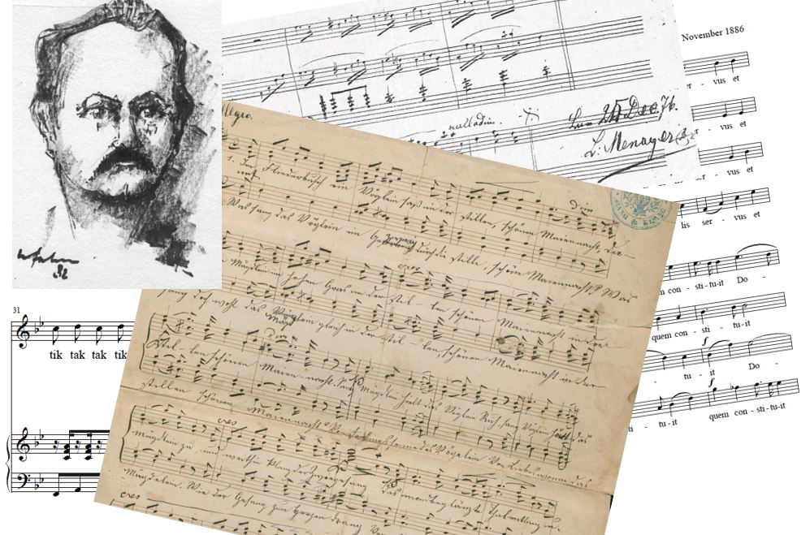
Laurent Menager (1835-1902)
Autograph und Edition
URTEXT
EDITION

Slide 11
Probleme im Zusammenhang mit
Musikgeschichte in Luxemburg
Das Problem der Referenzen bei der Sekundärliteratur
  Autoren meist keine Musikwissenschaftler
    Musikwissenschaftliche Theorien und Methodik unbekannt
    Referenzen fehlen
Filtern
  Übertriebener Patriotismus, Mangel an Sachlichkeit
  Bigotterie bei Texten über Kirchenmusik (und nicht nur dort)
  Wilhelm Josef Veith, Die musikalische Struktur des Großherzogtums Luxemburg. Ein Beitrag zur Erforschung des Grenz- und Auslanddeutschtums, phil. Diss., Bonn 1940
    Auf der einen Seite Sachlichkeit des Außenstehenden
    Auf der anderen Seite: Nationalsozialistische Sichtweise
Mit Irrtümern aufräumen →
Notes:
eigene vs. kollektive

Slide 12
Probleme im Zusammenhang mit der Thematik
Mit Irrtümern aufräumen, Bsp.
  Edmond de la Fontaine (Dicks) und Michel Lentz sind keine Komponisten!
    „M. Lentz klimperte etwas Klavier“
          Ulveling, S. 70
    „Manche Literaturhistoriker zählten Dicks und Lentz im selben Maße zu den heimischen Klangschöpfern wie sie dieselben unter die besten Wortschöpfer eingereiht hatten. Wohl waren den beiden Nationaldichtern anheimelnde Sangesweisen zu fesselnden Texten eigener Prägung gelungen, allein die kompositorischen Leistungen konnten nur in den geringsten Fällen absolutes Eigentum der Genannten gewesen sein.“
          Grégoire, S. 496
Kritische Distanz
Notes:
Ulveling, Paul: "Von der Folklore bis zur Nationalhymne. Schluss“, in: nos cahiers. Lëtzebuerger Zäitschrëft fir Kultur, 6(1985), Nr. 1, S. 70.
Pierre Grégoire, Luxemburgs Kulturentfaltung im neunzehnten Jahrhundert, De Frëndeskrees, Luxemburg 1981

Slide 13
Probleme im Zusammenhang mit der Thematik
Kritische Distanz: Appell an Sachlichkeit
  „…das packende Spiel unseres Meisterorganisten Albert Leblanc ging vom Mariendom aus auf den Aetherwellen in alle Welt hinaus, unsere Militärkapelle exzellierte mit alten und neuen Melodienfolgen.“
          Luxemburger Wort vom 23.12.1946, S. 6.
    Norbert Thill, „Léif Mamm, ech weess et nët ze son…”: vor 50 Jahren, am 15. Mai 1952, starb Pfarrer Joseph Biwer, Komponist unseres populärsten Marienliedes, in: Die Warte Nr. 16 (16.5.2002), Luxemburg Jg. 54 (2002), S. 5-6.
      Es geht die Rede über das Lied Léif Mamm, ech weess et net ze son von Joseph Biwer (1895-1952)

Slide 14
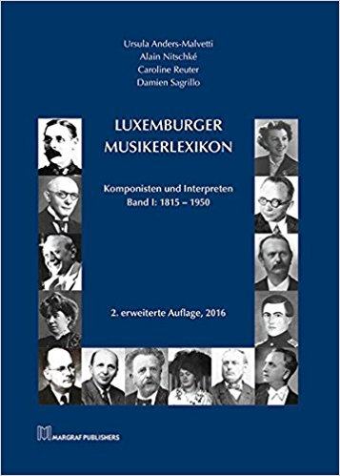
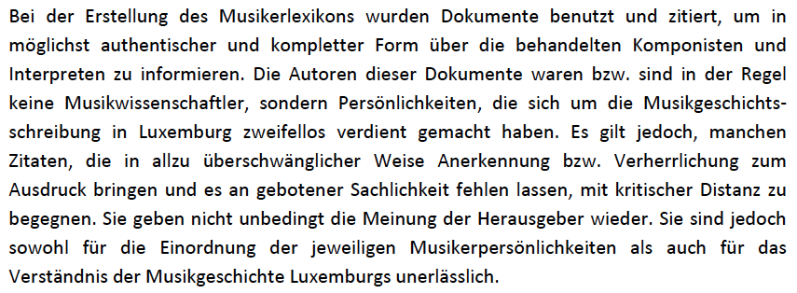
Probleme im Zusammenhang mit der Thematik
Luxemburger Musikerlexikon
Kritische Distanz

Slide 15
Musikhistoriographie in Luxemburg
Musik in Luxemburg vor der staatlichen Existenz
  Lieder des lateinischen Dichters Venantius Fortunatus bei dessen Reise an der Mosel
  Die Echternacher Schreibschule: Der Codex Aureus Epternacensis aus dem 11. Jh.
  Das erste Volkslied in moselfränkischer Sprache
  Eltzgyn, woltu myt myr gayn
  => weiter unten
Luxemburgische Musik und staatliche Unabhängigkeit im 19. Jh.
  Volks- und «volkstümliche» Musik
  Komponierte Musik
Luxemburgisches Nationalgefühl in der luxemburgischen («volkstümlichen») Musik zwischen den Weltkriegen und danach
Musik des 20. Jahrhunderts (A. Nitschké, 15. Mai)
u.a.

Slide 16
Musikalische Beispiele – Auswahlkriterien
1. Geschichtliche Begebenheit
  Jahrestag
  Einweihung
  Widmung
  Patriotismus
    19. Jh. Erste kulturelle Gehversuche in einer unabhängigen Nation
    1939 - 1940: Vorahnung
    nach 1945: neu gewonnene Freiheit
2. Bewusstheit und Akzeptanz in der Bevölkerung
  Vermittlung im Musikunterricht
  Regelmäßiges Aufführen der Werke
  Verarbeitung in einem größeren Werk
3. Mediale Weiterverarbeitung
  Von der immateriellen, oralen Überlieferung…
  zur schriftlichen Fixierung und…
  zur Verarbeitung in einem größeren Werk
    Dadurch: weitere Popularisierung

Slide 17
Musikalische Beispiele
De Feierwon
Nationalhymne
Wilhelmus
Polka der Springprozession
Hämmelsmarsch
Weitere Beispiele
  Volkslieder machen nicht vor Ländergrenzen halt

Slide 18

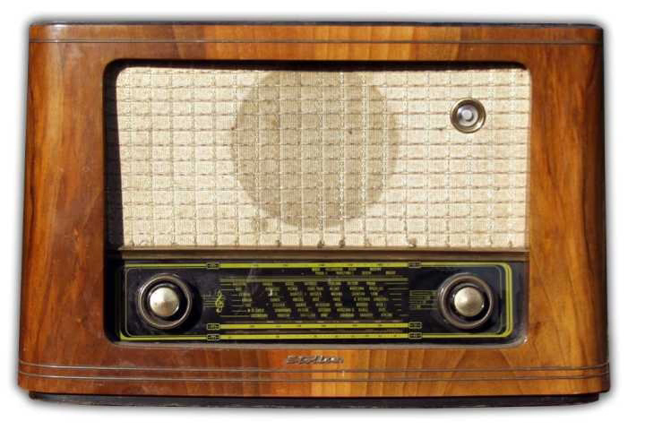
De Feierwon
Lied und Text von Michel Lentz (1820-1893)
Historisches Ereignis: Eröffnung der ersten Bahnstrecke in Luxemburg im Jahre 1859
Arrangements
  Die Originalversion
  Dicks-Lentz-Marsch (Trio)
  Glockenspiel der Kathedrale
  RTL-Pausenzeichen, z.T. melodisch abgeändert
    (Beispiel SR, Steigerlied, regionale Bedeutung)
    Pausenzeichen von Radio Kossuth / Ungarn: Rákóczi-March
    (Beispiel früherer SWF, Zauberflöte, globale Bedeutung)
  RTL-Jingle
  Laurent Menager: Fantaisie sur l'air luxembourgeois De Feierwon
  Solostück für Violine und Orchester
Notes:
Das Steigerlied
Ursprünge in Sachsen im 16. Jahrhundert
1935 beim Wiederbeitritt ins Deutsche Reich: Neutextierung „Deutsch ist die Saar“
Ein Art „Nationalhymne“ der Saarländer
Pausenzeichen des SR
„Bald prangt den Morgen zu verkünden“ (3 Knaben)

Slide 19
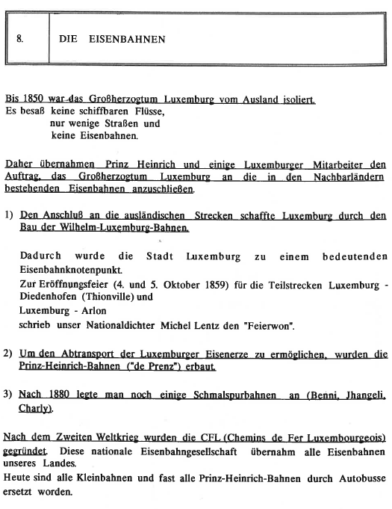
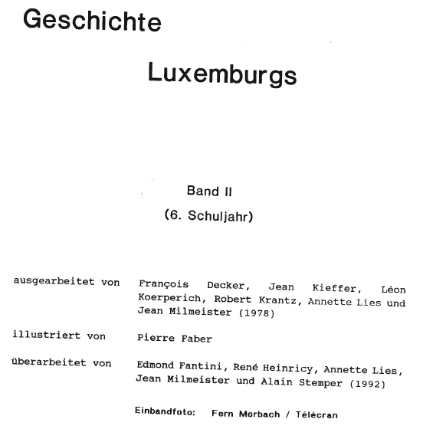
De Feierwon
Was sagen die Geschichtsbücher?

Slide 20
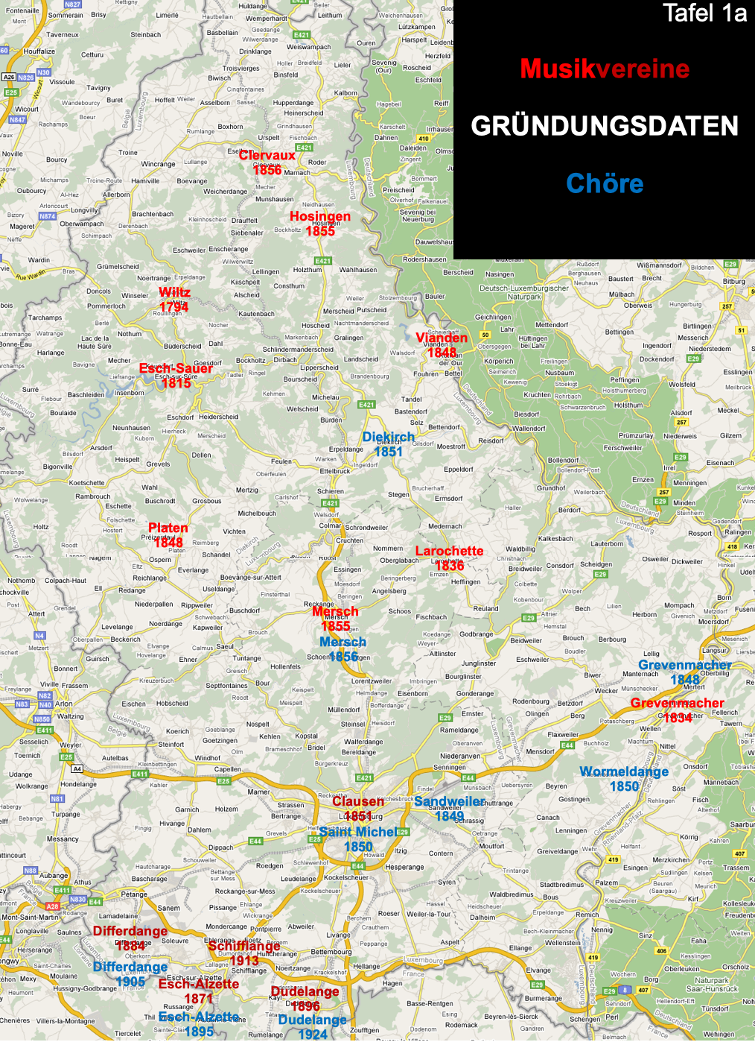
Nationalhymne
1848
  Neue Verfassung gewährte Versammlungsrecht
  Vereinsgründungen
1863 – Zu welcher Gelegenheit?
  Gründung des Verbandes der Musikgesellschaften und Chöre, heute Union Grand-Duc Adolphe (UGDA)
  Zu Gelegenheit der Gründungsfeierlichkeiten
    Michel Lentz (Text), Johann Anton Zinnen (Musik) Komposition der Heemecht, der heutigen luxemburgischen Nationalhymne
Notes:
Zinnen: erster musikalischer Direktor
http://www.wort.lu/de/view/fokus-virun-20-joer-ass-ons-heemecht-offiziell-unerkannt-ginn-51c2f91de4b0c4695861215c

Slide 21
Nationalhymne
Patriotischer Gesang unter dem Eindruck der damaligen (und heutigen) bescheidenen geographischen Dimensionen des Großherzogtums
Im Text Anspielung an die Gründung des Musikverbandes nur z.T. in der dritten Strophe
Komponist: Jean-Antoine Zinnen
  1827 in Neuerburg - 1898 in Neuilly-sur-Seine

Slide 22
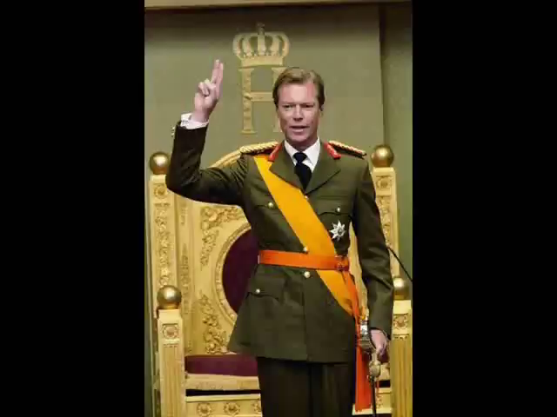
Wilhelmus
Geschichtliche Begebenheiten
  NL / Mozart / Lux
    NL – Ursprünge von Text und Melodie dank großer Forschungsanstrengungen der niederländischen Kollegen so gut wie geklärt.
    Mozart - 7 Variationen über den Wilhelmus von Nassauen KV 25, im Alter von 10 Jahren in den Haag geschrieben
      Mozart & LW: geradtaktig
      NW: Getragenes „Hymnen“-Tempo und charakteristische Taktwechsel
    Luxemburgischer Wilhelmus in einem Marsch „Vive le Roi! Vive la Reine!“ von Philippe Manternach im Jahre 1886 zum ersten Mal niedergeschrieben und wurde¹⁾
  Größere Nähe des Mozartstücks zum luxemburgischen Wilhelmus
    Nationalstolz: Luxemburgs Platz unter den „Großen“*
    Aber auch Berücksichtigung historischer Fakten²⁾
Notes:
1) „Vive le Roi! Vive la Reine!“ Philippe Manternach => Caroline
http://catalog.bibnet.lu/F/88SI6T49RBDLRRE3TKP1UACKPSVJKTSVG8PC4NAVH3592KPGC5-40300?func=find-c&ccl_term=WRD%3Dvive+le+roi+vive+la+reine&adjacent=N&request=vive+le+roi+vive+la+reine&x=0&y=0
2) Andere Qualität (i.e. höhere Ebene) von Erinnerungskultur unter Einbeziehung europäischer, transnationaler Beziehungen

Slide 23
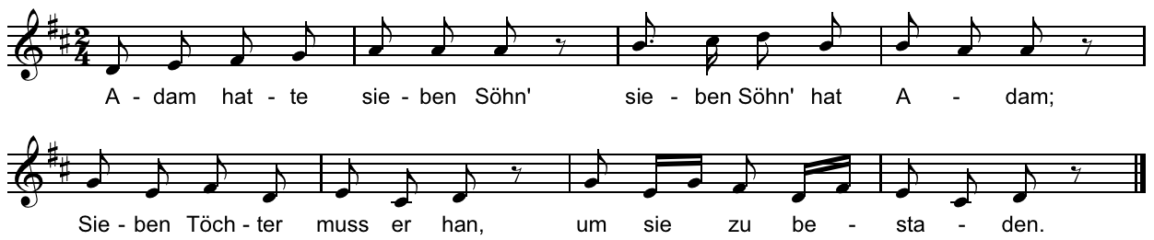
Polka der Springprozession
Sage: Veitstanz und Befreiung davon durch den Hl. Willibrord*
  Morbus Huntington
Ursprung der Melodie
Notes:
*Projekt Gutenberg
http://gutenberg.spiegel.de/buch/49/118
Sagen aus dem Rheinland. Der Geiger von Echternach
Vor mehr als tausend Jahren lebte in Echternach der hl. Willibrord, der in großer Wohltäter unseres Landes war. Wenn er predigte, dann drängte sich das Volk in dichten Scharen um ihn. In der vordersten Reihe der Zuhörer sah man stets den langen Veit, einen ungewöhnlich großen Mann, der als Musikant durchs Land und bei Festlichkeiten zum Tanze aufspielte. Das Wort des gewaltigen Bußpredigers rührte so sehr das Herz des Spielmanns, daß dieser sich eines Tages aufmachte und mit seinem Weibe eine Wallfahrt nach dem heiligen Lande antrat.
Jahre vergingen, doch Veit kehrte nicht zurück; nicht einmal eine Nachricht von ihm kam in die Heimat. Seine Verwandten hielten ihn für tot und teilten seinen Besitz. Da endlich, am Ostertage des zehnten Jahres seiner Wallfahrt, erschien ganz unerwartet der Totgesagte wieder, allein und bettelarm. Sein Weib hatten Räuber im Morgenlande erschlagen. Eine alte Geige war seine ganze Habe. Er trat vor seine Verwandten und forderte sein Gut zurück. Die Unredlichen erschraken und beschlossen, sich des Heimgekehrten zu entledigen. Sie klagten ihn an, er selbst habe sein Weib im fernen Lande ermordet.
Für solch schwere Anklage war der Beweis vor dem Gerichte nicht zu führen; nur ein Gottesurteil konnte entscheiden. Gegen einen waffengewandten Vetter mußte der lange Veit zum Kampfe antreten; er wurde besiegt, und der Richter verurteilte den Unterlegenen nach Gesetz und Herkommen zum Tode.
Als der Unglückliche unter dem Galgen stand und den Strick schon am Halse spürte, bat er, noch einmal auf seiner Geige spielen zu dürfen. Das wurde ihm als letzte Gnade gewährt, und er entlockte den Saiten solche wehmütige Töne, daß den Zuhörern die hellen Tränen über die Wangen liefen. Dann aber spielte er feurige Weisen, die alle zur Hinrichtung Herbeigeeilten, Burschen und Dirnen, Männlein und Weiblein, ja selbst die ernsten Richter und den finstern Henker, zum Tanze mitrissen. Toll und immer toller drehte sich die Schar im Kreise, Veit aber stieg gemächlich von der Leiter herab und verschwand, immer weiter spielend, im Walde.
Erst am späten Abend hörten die Tänzer auf, sich zu drehen, doch die Verwandten Veits, die ihn fälschlich angeklagt hatten, mußten ohne Unterbrechung weiter springen. Schon hatten sie sich bis an die Knie in die Erde hineingetanzt, da löste endlich Sankt Willibrord, den man herbeigerufen hatte, den tollen Zauber.
s. auch Lieux de mémoire 2
http://www.cid-femmes.lu/id_article/660
Die luxemburgische Komponistin Lou Koster (1889-1973) schrieb das Werk im Jahr 1967 in der Künstlerresidenz der Familie Mayrisch im südfranzösischen Cabris.
Die Ballade basiert auf einem Text von Nikolaus Welter (1871-1951), der seinerseits auf eine Sage aus dem 19. Jahrhundert zurückgriff.

Slide 24
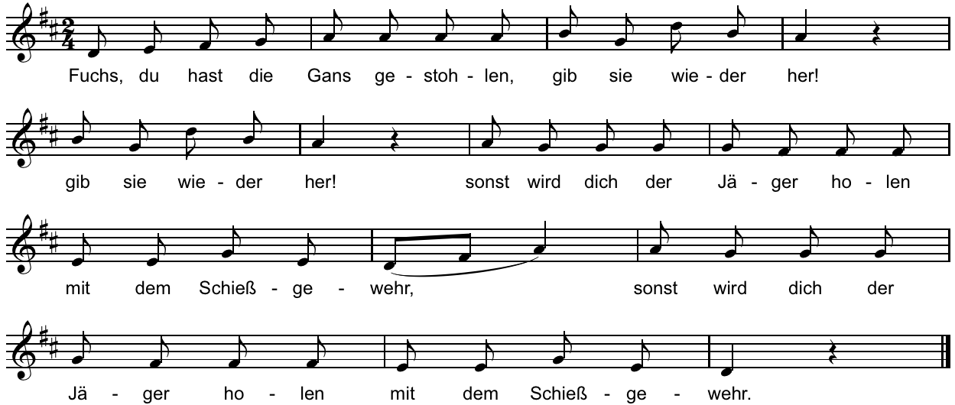
Polka der Springprozession
Fuchs, Du hast die Gans gestohlen

Slide 25
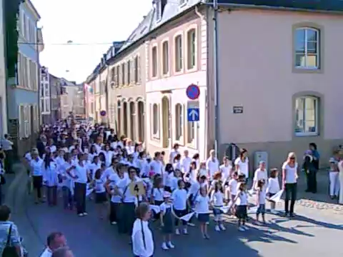
Polka der Springprozession
Notes:
http://www.youtube.com/watch?v=kSzi5YuaCgs

Slide 26
Polka der Springprozession
Popularisierung
  Fernand Mertens: «Scènes luxembourgeoises»
    CNA http://catalog.bibnet.lu/F/BFD3A23NKA2TGBVE43C4877Y7TV2178R4VTSBK6F26F954538V-23588?func=item-global&doc_library=LUX01&doc_number=000095765&year=&volume=&sub_library=CNA
  Lou Koster: «Der Geiger von Echternach»
    CNA http://catalog.bibnet.lu/F/7XEVTXC1LH8A3PGK1VFRUMJS2IRHHKDUF6B94544BQQ5A5JA34-28774?func=item-global&doc_library=LUX01&doc_number=000969211&year=&volume=&sub_library=CNA

Slide 27
Hämmelsmarsch
Kategorie Heischelied
  Leiwer Hergottsblieschen
    Heischelied für Kinder
  Hämmelsmarsch
    Heischelied der Erwachsenen
    Hohe Symbolkraft durch regelmäßigen Gebrauch in ganz Luxemburg zu Gelegenheit der Kirchweihfeste
    Lokale Musik- und Gesangvereine ziehen durch die Ortschaften, um Spenden für ihre Vereinskassen zu sammeln
      Das finanzielle Resultat der Kollekte ist oft Spiegel der Akzeptanz des Vereins inder Bevölkerung
Notes:
Joseph Meyers, Auf den Spuren des Luxemburger Nationalgefühls, Luxemburg 1944

Slide 28
Hämmelsmarsch
Ursprung eng verbunden mit der Schobermesse in Luxemburg
Schobermesse: als Schafshirtenmesse von Johann dem Blinden im 14. Jahrhundert gegründet
Die Feierlichkeiten des Eröffnungsfestes oblagen den Zünften
  Darunter die Pfeiffer und Trommler, in gewissem Sinne die Vorgänger der heutigen Musikgesellschaften
  Sie hatten an diesem Tag das Recht, Steuern für den Zugang zum Messeplatz zu erheben
  Dieses Recht haben sich die Musikvereine bis heute erhalten
  Dem Festzug voraus gingen geschmückte Schafe und davor wurden als Abzeichen Zinnteller getragen, die als Aufschrift das Motto der Zunft trugen.

Slide 29
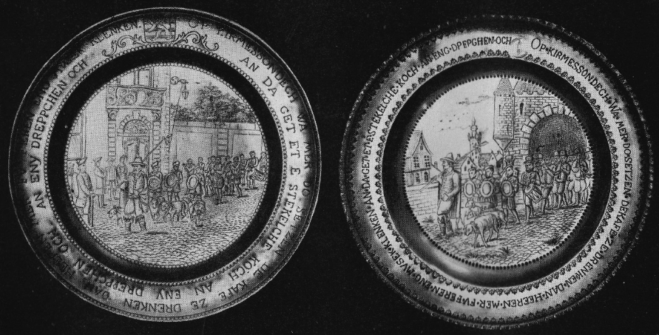
Hämmelsmarsch
OP KIRMES SONDECH WA MER DO SETZEN DE KAFE ZE DRENKEN
DAN HEERE MER VU FEREN ENG MUSEK KLENKEN;
AN DA GET ET E STECKELCHE KOCH
AN ENG DREPECHEN OCH
Tresch, La chanson, S. 64s
Notes:
29

Slide 30
Musikethnologie
„Ethnomusicology at home“
          Bruno NETTL (1995)
Die singende Moselbevölkerung
  6. Jh.: Venantius Fortunatus (später Bischof von Poitiers) während seiner Moselreise von Metz nach Andernach – Sangesfreudigkeit der Moselaner
Pascebar Musis aure bibente melos:
Vocibus excussis pulsabant organa montes
Reddebantque suos pendula saxa tropos.
Laxabat placidos mox aerea tela susurros,
Respondit cannis rursus ab alpe frutex.
Nunc tremulo fremitu, modo plano musica cantu
Talis rupe sonat qualis ab aere meat.
Carmina diuisas iungunt dulcedine ripas,
Collibus et fluuiis vox erat una tropis.
Ward mit Musik ich erfreut, trank das Ohr Melodien
Stimmen ertönten, die Berge spielten [schlugen] die Orgel
Und es hallten Melodien wieder von hängenden Felsen.
Bald dämpft ehernes Werft [=Harfe?] der Besaitung sanftere Töne
Antwort hallte der Flöte [=Schilfrohr?] ab von dem Berge Gesträuch
Nun mit erzitterndem Beben, dann in vollem Gesang
Schallt vom Fels die Musik, wie sie entströmet dem Erz.
So vereint der Gesang Anmut die getrennten Gestade,
Von den Höhen und vom Fluss erschallte [war] eine Melodie!
Notes:
Heartland Excursions: Ethnomusicological Reflections on Schools of Music
von Bruno Nettl
Einen ersten Beleg über Musik in der luxemburgischen Region findet sich beim Dichter Venantius Fortunatus, dem späteren Bischof von Poitiers, der im sechsten Jahrhundert eine Moselreise von Metz per Schiff nach Andernach unternahm und dabei in Versen die Sangesfreudigkeit der dortigen Bevölkerung würdigte

Slide 31
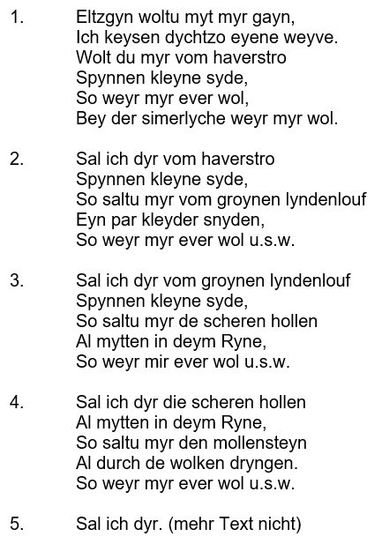
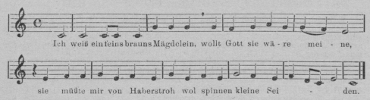
Musikethnologie
„Das älteste Luxemburger Volkslied“
          Adolf Jacoby (1930)
De Blannen Theis
usw.
Notes:
Zudem ist das Beispiel ohne Melodie überliefert. Eine Variante, die Jacoby als die zweite bezeichnet, enthält dagegen eine Melodie. Allerdings ist hier eine exakte Datierung gegeben: Wittenberg 1545 in Rhaws Bicinia, zuerst von Uhland, dann von Böhme veröffentlicht. Untenstehend, die von Adolf Jacoby veröffentlichte Melodie auf einen Text, der der „luxemburgischen“ Variante nahekommt.
Dennoch bleibt die Unsicherheit, ob es sich hierbei tatsächlich – wie Jacoby vermutet – um die zeitlich unmittelbar nachfolgende Variante handelt: weitere Varianten zeigen, dass das Lied über Jahrhunderte sehr beliebt gewesen sein muss. Auch lässt der Verweis Jacobys zum Deutschen Liederhort, ausser einigen Textfetzen, keine Nähe zu Luxemburg erkennen. Ludwig Erk / Franz Magnus Böhme, Deutscher Liederhort, Band 3, Olms, Faksimilenachdruck, Hildesheim ³1988, (Breitkopf-Härtel, Leipzig ¹1894) S. 34.

Slide 32
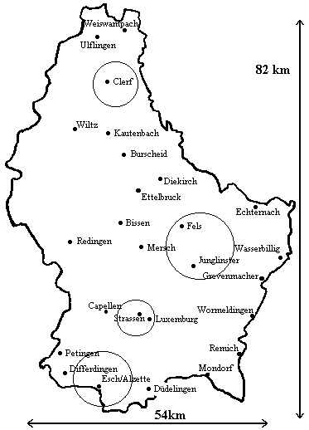
Luxemburgische Volkslieder
Wissenschaftliche vs. Nicht-wissenschaftliche Sammlungen
  Edmond de la Fontaine (1823–1891): «Die Luxemburger Volkslieder älterer Zeit» (1904posth.)
  Der Volksliedsammler Mathias Thill (1880–1936): «Singendes Volk» (1937posth.)
Notes:
„Unsere volkstümlichen Lieder sind unser ausschließliches Eigentum; den Besitz unserer Volkslieder teilen wir dagegen mit unsern Nachbarn, wie wir ja auch unsere Kultur mit ihnen teilen oder vielmehr sie die ihrige mit uns.“
vgl. Poutty Stein (Suchbegriff), Luxemburger Wort vom 17.12.1929, S. 7

Slide 33
Luxemburgische Volkslieder
Das Volkslied (und der Genderaspekt)
  Volkslieder gehören nicht den Luxemburgern alleine
  Zu Arel ob der Knippchen
    Inversion der klassischen Situation; der Mann ist zuhause und die Frau vergnügt sich mit den „Gefuedechen“
    Nutzt die Blödheit des Gatten aus.
    Dieser kredenzt ihr „einen Tropfen aus dem besten Fass“, weil sie vorgibt, sie wäre krank. Sie verheimlicht allerdings den Grund.
  Et wor emol e klenge Männchen
  D'Meedche vu Gëtzen
Notes:
„Unsere volkstümlichen Lieder sind unser ausschließliches Eigentum; den Besitz unserer Volkslieder teilen wir dagegen mit unsern Nachbarn, wie wir ja auch unsere Kultur mit ihnen teilen oder vielmehr sie die ihrige mit uns.“
vgl. Poutty Stein (Suchbegriff), Luxemburger Wort vom 17.12.1929, S. 7

Slide 34
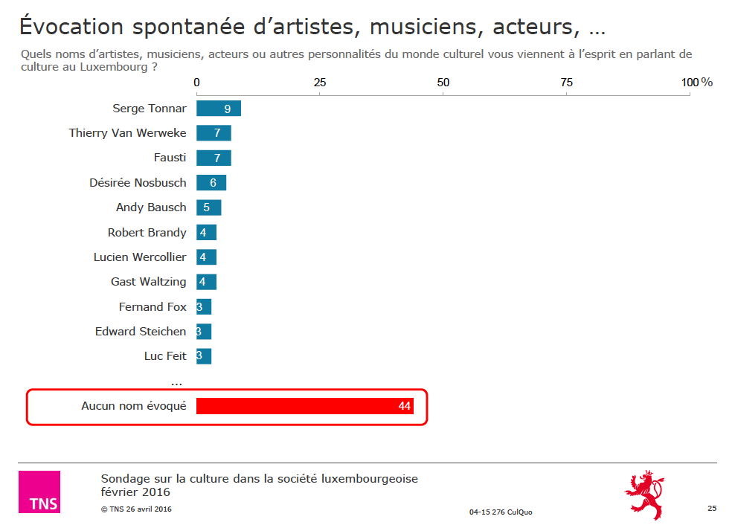

Slide 35
Luxemburgische Musik
aus der Sicht von Studierenden
(2010/11)
35

Slide 36
Compositeurs luxembourgeois
Edmond de la Fontaine (Dicks) (1823-1891)
Jean-Antoine ZINNEN (1827-1898)
Laurent MENAGER (1835-1902)
Josephine SCHMOLL (1836-1925)
Théodore DECKER (1851-1930)
J.(oseph) A.(lexandre) MULLER (1854-1931)
Jean-Pierre BEICHT (1869-1925)
Fernand MERTENS (1872-1957)
Pol ALBRECHT (1874-1975)
Helen BUCHHOLTZ (1877-1953)
Dominique HECKMES (1878-1938)
Alfred KOWALSKY (1879-1943)
Louis BEICHT Neveux de Jean-Pierre B. (1886-1943)
Lou KOSTER (1889-1973)
Emile BOERES (1890-1944)
Louis PETIT (1890-1953)
Albert Thorn (1895-1978)
Jules KRÜGER (1899-1976)

Slide 37
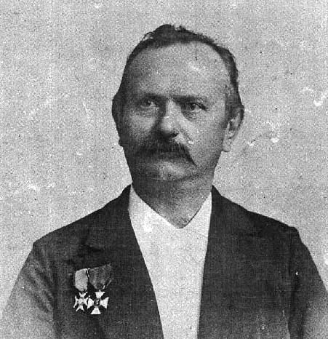
Laurent Menager (1835-1902)

Slide 38
Laurent Menager (1835-1902)
Biographische Angaben
  10. Januar 1835: Geboren in Luxemburg-Pfaffenthal als ältestes von sechs Kindern
  1847 – 1854: Ausbildung am Athenäum Luxemburg. Gleichzeitig musikalisches Privatstudium (Geige, Klavier, Harmonie). Erste Kompositionen und erste Funktionen als Chordirigent
  1855 – 1856: Student an der Kölner Musikhochschule, vormals Conservatorium der Musik in Coeln (Komposition bei Ferdinand Hiller)
  1856: Ernennung zum Lehrer an der Musikschule der Stadt Luxemburg
  1857: gründet, zusammen mit dem Lehrer Adam Ecker, den Gesangverein « Sang & Klang » Pfaffenthal, dem er zeit seines Lebens verbunden bleiben sollte
  1859 – 1860: Erneut Studium an der Kölner Musikhochschule.
  Diplom mit seinem A-Dur Streichquartett!
  Ab 1860: Wiederaufnahme seiner musikpädagogischen Funktionen in Luxemburg

Slide 39

Laurent Menager (1835-1902)
Biographische Angaben
  1863: Heirat mit seiner ersten Frau Katharina Reinarz, die jedoch bereits 1865 verstarb
  1871: Geht mit Elisabeth Buren eine zweite Ehe ein, aus der vier Söhne und drei Töchter hervorgehen 1881 – 1884, dann
  1894 – 1895: Interimistisches Wirken als Dozent an der Lehrernormalschule (in Vertretung des erkrankten Heinrich Oberhoffer)
  1882: Ernennung als Gesangslehrer an den Primärschulen der Stadt Luxemburg
  1889: Ernennung als Musiklehrer am Athenäum Luxemburg
  7. Februar 1902: stirbt in Luxemburg. Nicht weniger als 45 Gesellschaften und 6.000 –7.000 Personen beteiligten sich an dem Trauerzug nach dem Friedhof von Sichenhof, unter ihnen Staatsminister Paul Eyschen.

Slide 40
Laurent Menager (1835-1902)
Werkverzeichnis. Überblick
  Etwa 90 Männerchöre a-cappella auf luxemburgische, französische und deutsche Texte (u.a. « Am Bösch hun ech eng Blimmche fond » - « Aus der Kannerzeit » - « Eng Tréin » -« D’Margréitchen » - « Nuit d’été » - « Schlaflied »…)
  23 Klavierlieder
  Kammermusikwerke (Streichquartett op.1 – Fantaisie pour violon et piano – Divertissement pour violon et piano – « Prière du soir » pour violoncelle et piano…)

Slide 41
Laurent Menager (1835-1902)
Werkverzeichnis. Überblick
  Orchesterwerke (Ouverture « Guillaume le Taciturne » pour grand orchestre – « Le joyeux chasseur » - « Eine Maiennacht » für Chor und Orchester u.v.a. )
  Werke für Blasorchester (« A la mémoire de Jean l’Aveugle » - « Amalia-Marsch » – « Marche funèbre » u.v.a.)
  Etwa 12 „Operetten“:
    Den Här an d’Madame Tullepant
    Den Här Präsident
    En as rosen
    Die weibliche Schildwache

Slide 42
Laurent Menager (1835-1902)
Werkverzeichnis. Überblick
  11 Messen (sechs für gemischten Chor und fünf für Männerchor)
  Ungefähr 70 kirchliche Chorwerke (10 Tantum ergo, « Tu es Petrus » - « Ave Maria » - « Litaniae » - « O sacrum Convivium » - « Salve Regina » u.v.a. )
  Mehrere musikpädagogische Werke (« Chorschule für Männergesang » - « Elementar Solfeggien-Unterrichte » - « Gesangbuch für die Primärschulen »…)

Slide 43
Laurent Menager – Kritische Gesamtausgabe
  Band 0: Werkverzeichnis
1. Abteilung: Vokalwerke
  Band 1: Messen für gemischten Chor (6 Messen)
  Band 2: Messen für Männerchor (5 Messen)
  Band 3: Kirchenmusikalische Werke (ca. 100 Werke)
  Band 4: Weltliche Werke (ca. 54 Werke)
  Band 5: Klavierlieder (23 Werke)
2. Abteilung: Instrumentalwerke
  Band 6: Kammermusikwerke und Musik für Bühnenwerke
  Band 7: Orchesterwerke (15 Werke)
  Band 8 und 9: Blasmusikwerke (ca. 32 Werke)
3. Abteilung: Supplement
  Band 10: Musikpädagogische Werke (Gesangbuch, Chorschule)
  Band 11: Supplementband (u. a. neu aufgetauchte Werke)
  Band 12: Neuauflage – Werkverzeichnis

Slide 44
Laurent Menager (1835-1902)
Menagers Bedeutung für das Musikleben in Luxemburg
  Hat als erster sein „Handwerk“ an einer ausländischen Hochschule erlernt
  Gehörte zur ersten Komponistengeneration in Luxemburg.
    Vor ihm war das Musikleben in Luxemburg quasi nicht existent
  Einer der ergiebigsten Komponisten des 19. Jahrhunderts
  Wirkte verbrachte sein ganzes Leben an einem Ort, dem Pfaffenthal
  War sozusagen Nationalkomponist, in dem Sinne, dass Kompositionsaufträge zu offiziellen Anlässen in den meisten Fällen an ihn herangetragen wurden

Slide 45
Laurent Menager (1835-1902)
Menagers Bedeutung für das Musikleben in Luxemburg
  War zeitlebens aktiv in das Musikleben Luxemburgs eingebunden
    Durch seine Kompositionen
    Durch seine pädagogische Tätigkeit
      Autor musikpädagogischer Werke
    Durch seine Tätigkeit als Dirigent
      & als einfaches aktives Mitglied
    Durch seine Expertise bei nationalen Verbänden
    Als Mitbegründer des Sang & Klang

Slide 46
Laurent Menager (1835-1902)
Menagers Bedeutung für das Musikleben in Luxemburg
  Menager verbrachte sein ganzes Leben im Pfaffenthal
    Was wäre aus ihm geworden, wenn er z. B. in Köln geblieben oder sich in einem anderen kulturellen Zentrum etabliert hätte?
    Was wäre aus Beethoven geworden, wenn er in Bonn geblieben und aus Mozart, wenn er in Salzburg unter Colloredo weitergearbeitet hätte?
  Gegenbeispiel
    Haydn blieb bis zum Alter von 58 Jahren er in den Diensten der Fürsten von Esterhaza, und trotzdem hat er nach seiner Pension weiter komponiert und seine bekanntesten Werke geschaffen
  Hatte Menager das Talent seiner zeitgenössischen Kollegen?
    Viele seiner Werke klingen „klassisch“, also „hinken“ demnach der Zeit hinterher
    Manche klingen aber auch „romantisch“ und sind durchaus der musikalischen Epoche angemessen,...
    ...sind aber nicht wichtig genug, um Menager zuden „großen“ Romantikern zählen zu können. Es fehlen Sinfonien, Opern, …

Slide 47
Laurent Menager (1835-1902)
Stellungnahmen zur Bedeutung von Menager
  Biltgen
    Menager, sent., S. 37

Slide 48

D’Margre’tchen
Jules Krüger (1899-1976) – Variations sur "d'Margretchen"
Notes:
https://www.youtube.com/watch?v=ZEbsPBX4PGc, Ettelbrecker Musek

Slide 49
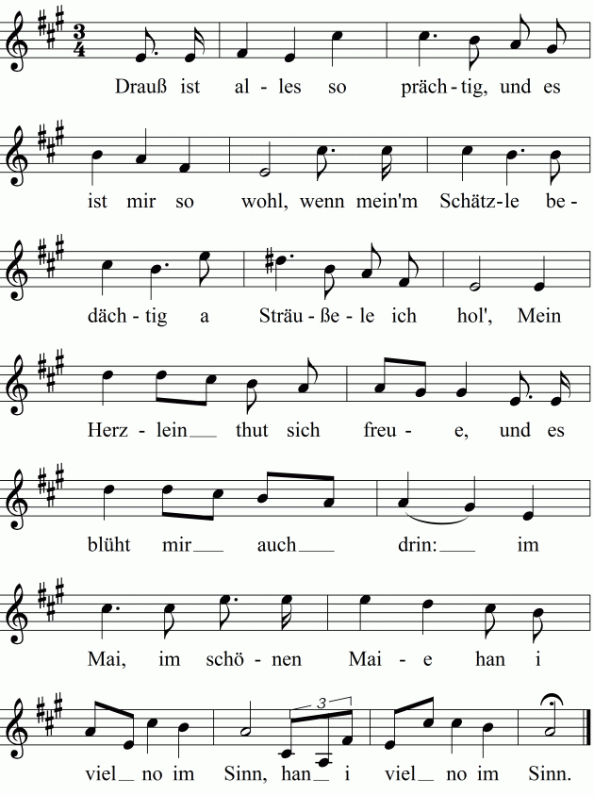

D’Margre’tchen
Vorlage
  Drauß ist alles so prächtig
    Ernst Friedrich Richter (um 1835)
„Unsere volkstümlichen Lieder sind unser ausschließliches Eigentum; den Besitz unserer Volkslieder teilen wir dagegen mit unsern Nachbarn, wie wir ja auch unsere Kultur mit ihnen teilen oder vielmehr sie die ihrige mit uns.“
          vgl. Poutty Stein (Suchbegriff), Luxemburger Wort vom 17.12.1929, S. 7
Notes:
https://www.lieder-archiv.de/texte_von-friedrich_richter-pid6804.html

Slide 50
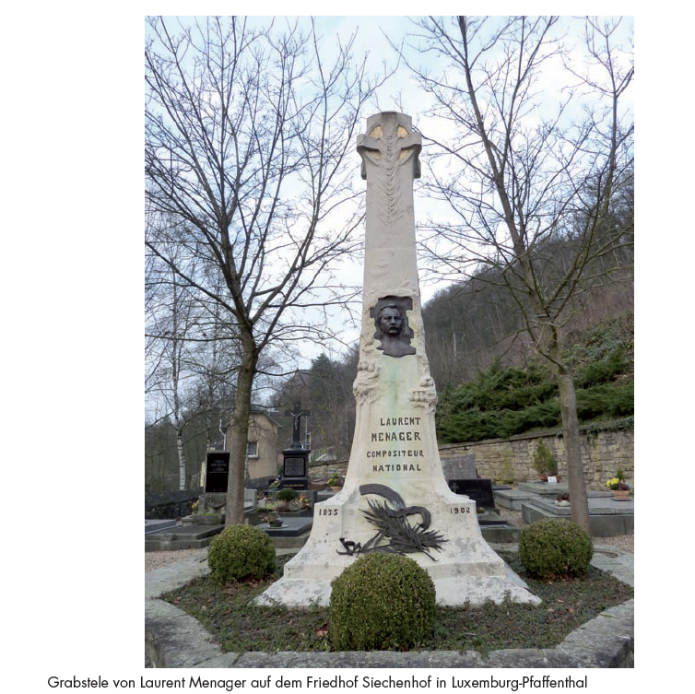
Laurent Menager (1835-1902)

Slide 51
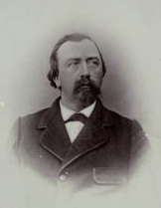
Edmond de la Fontaine
„Dicks“ (1823-1891)
http://www.autorenlexikon.lu/page/author/492/4927/FRE/index.html

Slide 52
Edmond de la Fontaine (1823-1891)
Biographische Angaben
  Vater: Gaspard Théodore Ignace (6.1.1787-11.2.1871)
    Gouverneur und Regierungspräsident (Staatsminister)
  Mutter: Dorothée Joséphine Francq (22.12.1792-17.4.1867)
  Studium: Jura in Lüttich (1844-1846) und in Heidelberg (1846-1847)
  Interessierte sich für Musik und Theater
  Spielte regelmäßig Klavier
  Wollte auch Gesangsunterricht nehmen:
    « Quant à moi ma chère Maman, je suis toujours l´ancien, qui étudie bien, mange bien, bois bien, et chante beaucoup quoi qu´il ne prenne pas encore de leҫons, mais qui se propose d´en prendre pour pouvoir dire aussi qu´il chante bien. »*

Slide 53
Edmond de la Fontaine (1823-1891)
Biographische Angaben
  Berufsleben
    1850: Rechtsanwalt
    1852: Friedensrichter
    1857: Sekretär und Bürovorsteher bei der Wilhelm-Luxemburg-Eisenbahngesellschaft
    1867: Bürgermeister von Stadtbredimus
    1881: Friedensrichter in Vianden
  Privates
    1858: Umzug nach Stadtbredimus und Heirat mit Elise Dutreux, seiner Cousine
      Zwei Söhne: Alfred und Adrien, eine Tochter: Eugénie
    1863: Erbte das dortige Schloss
    Wohnte im dortigen Schloss

Slide 54
Edmond de la Fontaine (1823-1891)
«Dicks» als Musiker / Musikant (?)
  Nach 1850
    Mitglied der Jury der Gesangsklasse des hauptstädtischen Konservatoriums
    Mitglied in der Commission administrative des conservatoires de musique
    Sänger in der hauptstädtischen Société chorale l´Harmonie
    Setzte sich im Remicher Gemeinderat für die Einführung eines Musikunterrichtes für alle Schulkinder ein
    Sammelte Volkslieder Die Luxemburger Volkslieder älterer Zeit
      Verarbeitete diese in seinem Werk D´Kirmesgèscht
        Zu Arel op der Knippchen, Et wor e Métchen zu Götzen, Mumm Aneleis, Schlusschor Hämmelsmarsch

Slide 55
Edmond de la Fontaine (1823-1891)
«Dicks» als Musiker / Musikant (?)
  Musikalische Werke „Kompositionen“ (?)
    ... bis op. 52
      Aber nur 50 sind mit Namen bekannt
      Darunter die sogenannten „Komĕdĕstécker“ (Komödienstücke)
        De Scholdschäin (1855), op. 14
        De Koséng (1855), op. 16
        D‘Mumm Séiss (1855), op. 19
        D‘Kiirmesgäscht (UA 1856), op. 30
  Dicks als Komponist oder als musikalischer Ideengeber?
    Musikalische Helfer: Carl Mandel, Carl Faust und Johann Orlamünder?

Slide 56
Edmond de la Fontaine (1823-1891)
Dicks als „Dichterkomponist“
  Die Texte der Komödienstücke stammen aus der Feder von Dicks
  Womöglich hat Dicks lediglich die Melodien vorgezeichnet und die Komposition anderen überlassen:
    Johann Anton Zinnen, Joseph Alexandre Müller, Gustav Kahnt und Laurent Menager
Notes:
zitiert nach: Ech sinn e groussen Hexemeeschter. Dicks, S. 126.

Slide 57
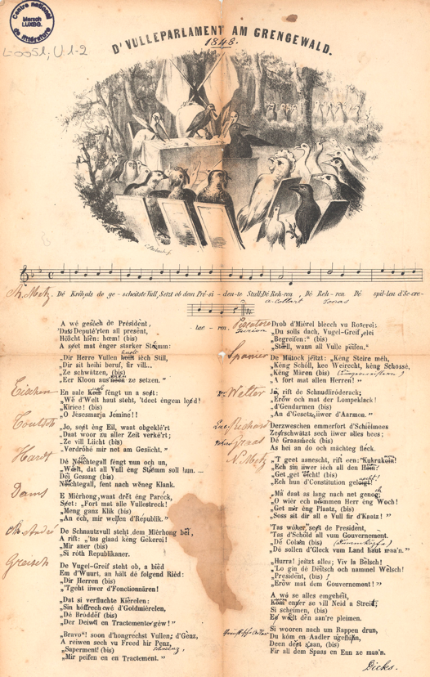
Edmond de la Fontaine (1823-1891)
Dicks, das Universaltalent
  Dicks, der Jurist
  Dicks, der Politiker
  Dicks, der Inhaber einer Weberei in Remich
  Dicks, der Musiker („Komponist“)
  Dicks, der Dichter
    D‘Vulleparlament
    De Wëllefchen a de Fiischen
  Dicks, der Volkskundler
    Luxemburger Sitten und Bräuche (1883)
Dicks, der Musiker („Komponist“)

Slide 58
Théodore Decker (1851-1930)
Né à Larochette
1874: émigration en France
Mort à Vannes
Réputation France, mé-, voire inconnu aujourd’hui au Luxembourg
Mais notice nécrologique lors de sa mort en 1950
  « Mais Théodore Decker fut surtout un grand artiste musicien, dans la composition comme dans l´exécution. Nous lui devons des cantiques de Noël, des rondeaux pour enfants d´une fraîcheur exquise, des berceuses charmantes, des mélodies bretonnes qui ont le parfum de notre terroir dans lesquelles vibre l´âme celtique. Decker est à la fois un très grand compositeur de musique religieuse et de musique profane dont la patrie luxembourgeoise et la France, son pays d´adoption, peuvent être fiers. »
    Escher Tageblatt du 1-6-1950, p. 5

Slide 59
Théodore Decker (1851-1930)
Enseigne l’allemand et l’anglais, puis aussi la musique
Vaste œuvre vocal dont le célèbre Lauda Jerusalem
  Auteur de recueils de musique religieuse et populaire
Théodore Decker à Vannes
  Place portant son nom, emplacement du conservatoire de musique
  Un des fils (Francis Decker) fut le maire de Vannes de 1945-1965
Notes:
https://fr.wikipedia.org/wiki/Francis_Decker

Slide 60
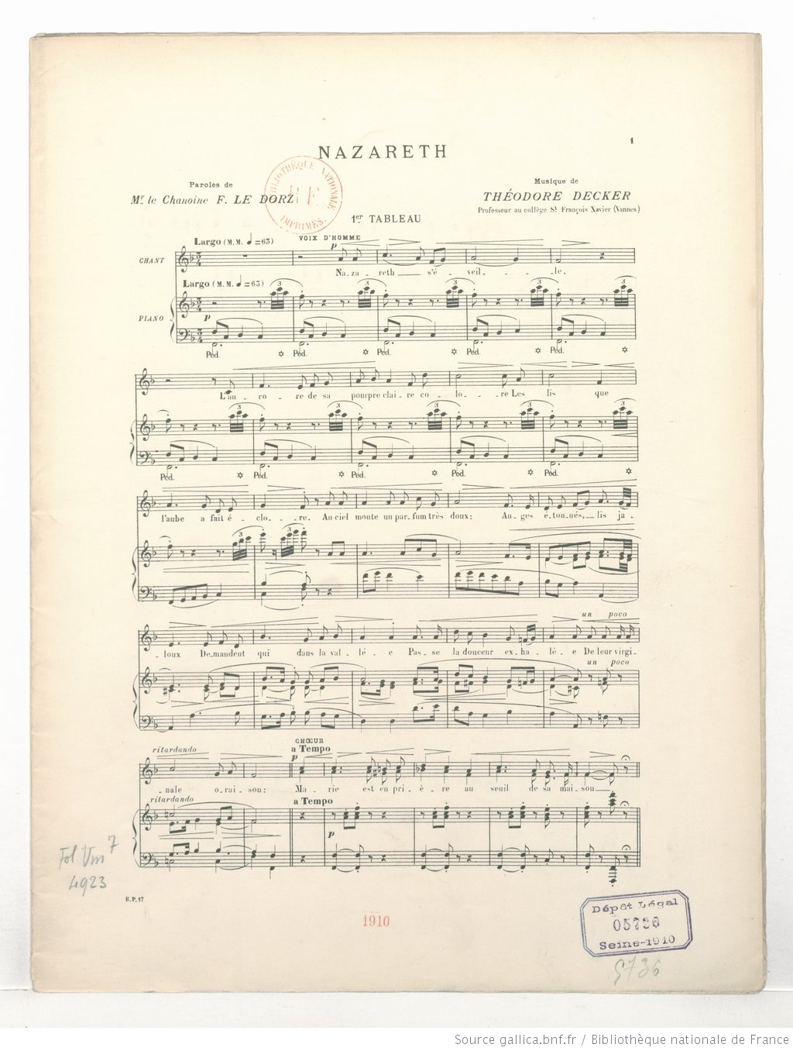
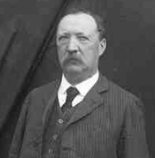
        Nazareth
        Texte: F. Le Dorz
Théodore Decker
Notes:
https://upload.wikimedia.org/wikipedia/commons/9/9c/Th%C3%A9odore_Decker_en_1920.png
http://gallica.bnf.fr/ark:/12148/bpt6k11576179
« Mais Théodore Decker fut surtout un grand artiste musicien, dans la composition comme dans l´exécution. Nous lui devons des cantiques de Noel, des rondeaux pour enfants d´une fraîcheur exquise, des berceuses charmantes, des mélodies bretonnes qui ont le parfum de notre terroir dans lesquelles vibre l´âme celtique. Decker est à la fois un très grand compositeur de musique religieuse et de musique profane dont la patrie luxembourgeoise et la France, son pays d´adoption, peuvent être fiers. » Escher Tageblatt vom 1-6-1950, p. 5.

Slide 61
Histoire de musique luxembourgeoise sous une optique transfrontalière
… concernant les sujets thématisés en haut
  20e et 21e siècles sous des optiques différentes
Chants populaires
  Ex. Zu Arel ob der Knippchen
  Ex. D’Margréitchen
  Cf. plus haut Wilhelmus
Compositeurs
  Nés et/ou études au delà des frontières luxembourgeoises
  émigré: Théodore Decker (1851-1930)
  Théodore Gouvy / Laurent Menager
Influences stylistiques
  Ex. Menager et le romantisme allemand

Slide 62
Histoire de musique luxembourgeoise sous une optique transfrontalière
Approches didactiques
  MGA vs. Solfège
Compositions
  Vocales: utilisation des langues
    Chants sur des textes d’écrivains allemands et/ou français
      Exemples
        Menager – Des rauhen Herbstes Schönheit – Joseph von Eichendorff
        Théodore Decker – Nazareth – F. Le Dorz

Slide 63
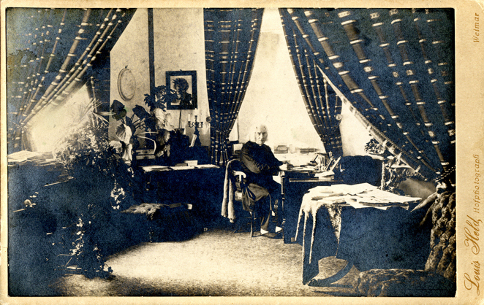
Personnalités de renommée internationale au Luxembourg
FRANZ LISZT
Evénements secondaires souvent surestimés par rapport à l‘histoire de la musique luxembourgeoise
Notes:
http://culture.luxembourg.public.lu/Info.Monde_Etranger_Franz_Liszt.8-2.html#5
© Archives CNL

Slide 64
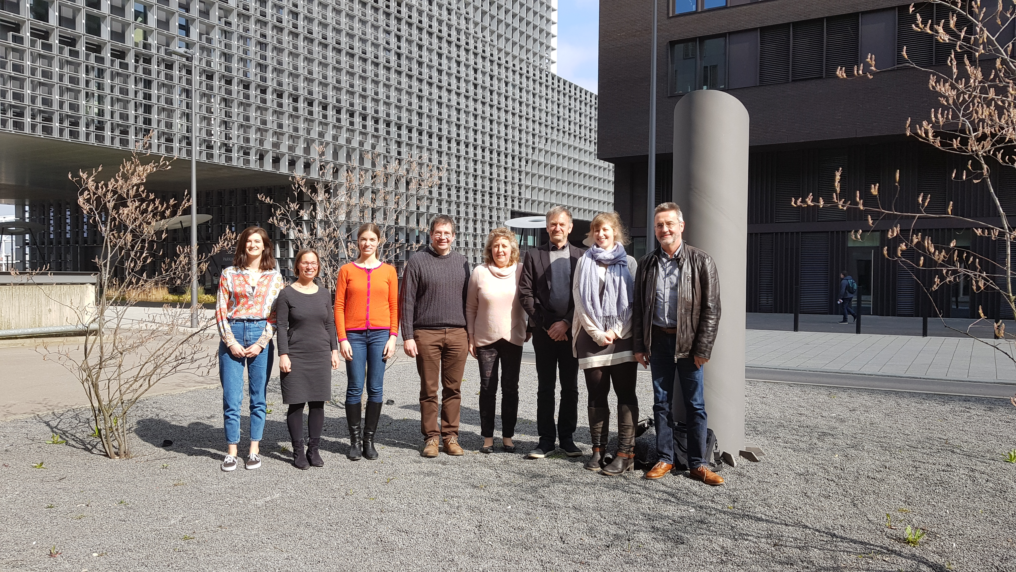
Eis Equipe ob der Uni Lëtzebuerg

Slide 65
Merci fir Äert Nolauschteren
Danke für Ihre Aufmerksamkeit
Grazie per l'attenzione
Merci pour votre attention
Köszönöm a figyelmet
Damien Sagrillo
Thank you for your attention

Slide 66
Begriffe im Zusammenhang mit der Thematik (I)
Identität*
Kultur
Kulturalität (Welsch)
  Interkulturalität
  Multikulturalität
  Transkulturalität
Vielgestaltigkeit, bzw. Vielfalt
„Einheit in Vielfalt“
Erziehung
Bildung
Unterweisung
Notes:
eigene vs. kollektive

Slide 67
Begriffe
Identität*
  Gefühl für das eigene Selbst. Nach Erikson besteht die Aufgabe der Adoleszenz darin, das Selbstgefühl zu festigen. Dabei werden verschiedene Rollen erprobt und ggf. integriert.
        http://www.psychologienetz.de/glossar/i.html
  Identität (lateinisch idem ‚derselbe‘, ‚dasselbe‘, ‚der Gleiche‘) ist die Gesamtheit der eine Entität, einen Gegenstand oder ein Objekt kennzeichnenden und als Individuum von allen anderen unterscheidenden Eigentümlichkeiten.
        http://de.wikipedia.org/wiki/Identit%C3%A4t
Notes:
eigene vs. kollektive

Slide 68
Begriffe
Identitätsbegriff in anderen Sprachräumen („Identitäten“)
  Französisches Wikipedia
    L'identité désigne, en philosophie, la relation d'unité à soi, et soulève le problème des rapports avec les autres et avec le devenir.
    L'identité, en sciences sociales, est la reconnaissance d'un individu par lui-même ou par les autres.
    L'identité, en mathématiques, est le fait pour deux objets mathématiques de désigner le même objet.
        http://fr.wikipedia.org/wiki/Identit%C3%A9

Slide 69
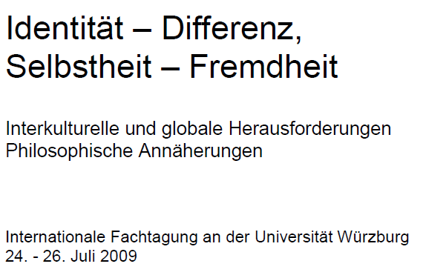
Begriffe
http://www.int-gip.de/Abstracts_Tagung.pdf

Slide 70
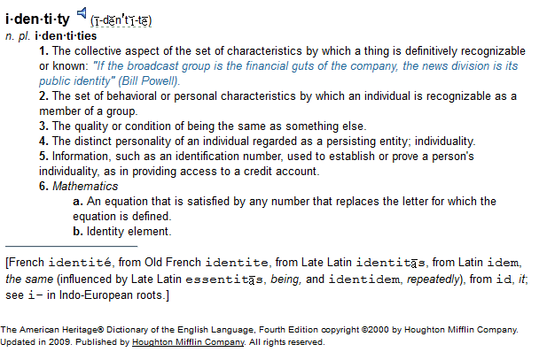
Begriffe
Identitätsbegriff in anderen Sprachräumen („Identitäten“)
http://www.thefreedictionary.com/identity

Slide 71
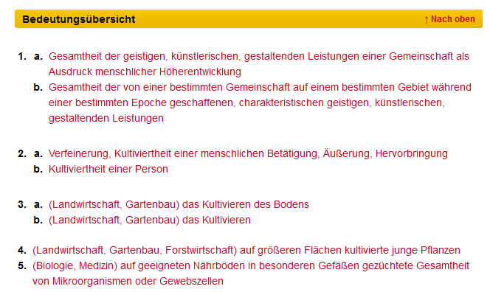
Begriffe
Kultur

Slide 72
Begriffe
Kultur
  Heutzutage oft inflationär gebraucht
  Kulturbegriff als Verschleierungsbegriff: Umgehen von „Rasse“ / „Ethnie“
        Barth, S. 13*
Kulturalität (1)
  Kulturalität = kulturelle Differenz
  Kulturalität als Differenz (2)
Notes:
1) http://homepage.univie.ac.at/Hakan.Guerses/php/lv_texte/lv_notizen_vo180286_guerses.pdf
2) http://de.wikipedia.org/wiki/Kulturalit%C3%A4t
Was macht der Einfluß der Sprache dabei aus?
ZITAT Johan Galtung [norwegischer Soziologe und Politologe] betont, dass die Sprache einen entscheidenden Einfluss auf die Art und Weise des Denkens und des Verstehens ausübt. In diesem Zusammenhang ist zu erwähnen, dass mehrmals die Ansicht geäußert wurde, dass Kants Kritik der reinen Vernunft für Menschen mit deutscher Muttersprache in englischer Sprache leichter verständlich sei.^{[8]}
“[…] it has been said that a German can understand Kant’s Critique of Pure Reason only if he reads it in English. Obviously, an English translation makes it necessary to transform the long Kantian sentences into simple, short sentences.”
„[…] es wird gesagt, dass ein Deutscher die Kritik der reinen Vernunft Kants versteht, wenn er sie auf Englisch liest. Offensichtlich macht die englische Übersetzung eine Umwandlung der langen Sätze in einfache, kurze Sätze notwendig.“ZITAT
Beispiel Adorno

Slide 73
Begriffe
Kultur
  Viele Definitionsversuche
    1952 Kroeber & Kluckhohn 164 Definitionen*
    “Culture consists in patterned ways of thinking, feeling and reacting, acquired and transmitted mainly by symbols, constituting the distinctive achievements of human groups, including their embodiments in artifacts; the essential core of culture consists of traditional (i.e., historically derived and selected) ideas and especially their attached values. (S. 357)”
  Heutzutage oft inflationär gebraucht
  Kulturbegriff als Verschleierungsbegriff: Umgehen von „Rasse“ / „Ethnie“
        Barth, S. 13**
    „Kulturen“ in der Mehrzahl
Notes:
*Culture: a critical review of concepts and definitions.
Kroeber, A. L.; Kluckhohn, Clyde
Papers. Peabody Museum of Archaeology & Ethnology, Harvard University, Vol 47(1), 1952, viii, 223.
DIPLOMARBEIT
Titel der Diplomarbeit
„Die Bewältigung kultureller Differenzen
im interkulturellen Management
am Beispiel Polens“
Verfasserin
Anna Fijalkowska
1952 haben Kroeber und Kluckhohn, 164 verschiedene Definitionen von „Kultur“ gezählt und
auch miteinander verglichen (vgl. Kroeber & Kluckhohn 1952). Dabei entstand eine
Klassifikation von sechs verschieden Ansätzen, die folgendermaßen zusammengefasst werden
kann:
1 Deskriptive Definitionen (vgl. Kroeber & Kluckhohn 1952, S.81-87 ): In den Definitionen
dieser Kategorie werden verschiedene Aspekte und Merkmale des in einer Kultur
verankerten menschlichen Verhaltens dargestellt;
2 Historische Definitionen (vgl. Kroeber & Kluckhohn 1952, S.89-94): Im Mittelpunkt
dieser Definitionen stehen die Herkunft und die Überlieferung des kulturellen Erbes, mit
der Betonung der Tatsache, dass Kultur erlernt werden muss;
3 Normative Definitionen (vgl. Kroeber & Kluckhohn 1952, S. 95-104): Diese Definitionen
unternehmen den Versuch, Hintergründe und implizite Regeln, nach denen sich das
menschliche Verhalten richtet, zu erklären;
4 Psychologische Definition (vgl. Kroeber & Kluckhohn 1952, S. 105-117): In diesen
Definitionen stehen im Mittelpunkt die psychologischen Aspekte des menschlichen
Verhaltens wie die Lern- und Anpassungsfähigkeiten, welche für eine Kultur bestimmend
sind;
5 Strukturelle Definitionen (vgl. Kroeber & Kluckhohn 1952, S. 118-124): Hier liegt das
Hauptaugenmerk auf Bestimmung und Beschreibung kultureller Muster, die sich aus den
einzelnen Merkmalen von Kultur ergeben und auf den abstrakten Wesen des Phänomens
„Kultur“ hindeuten.
6 Genetische Definitionen (vgl. Kroeber & Kluckhohn 1952, S. 125-140): In diesen
Definitionen werden die Aspekte der Herkunft und Entstehung von Kultur(en) in Betracht
gezogen;
Als Ergebnis der vielen damals existierenden Kulturdefinitionen, formulierten Kroeber und
Kluckhohn einen umfassenden Kulturbegriff, der bis heute noch oft angeführt wird.
**Dorothee Barth, Ethnie, Bildung oder Bedeutung?: Zum Kulturbegriff in der interkulturell orientierten Musikpädagogik
Wißner; Auflage: 1., Auflage, Augsburg 2008

Slide 74
Kultur - Kulturalität*
Heute: Nationalgefühl (Nationale Identität) vs. Kulturalität
Kulturalität*
  Abgeleitet vom Adjektiv „kulturell“
  Kulturalität = kulturelle Differenz
  Kulturalität als Differenz
    Begriff verlangt nach Erweiterung
    Wolfgang Welschs Konzept der
      Transkulturalität in Abgrenzung zu
      Multikulturalität
      Interkulturalität**
Notes:
*http://homepage.univie.ac.at/Hakan.Guerses/php/lv_texte/lv_notizen_vo180286_guerses.pdf
Dr. Hakan Gürses
Notizen zur Vorlesung:
180286 Kulturalität als Differenz
Einführung in das interkulturelle Philosophieren
Wintersemester 2009/10, Institut für Philosophie der Universität Wien
** Wolfgang Welsch, Transculturality - the Puzzling Form of Cultures Today
http://www2.uni-jena.de/welsch/Papers/transcultSociety.html

Slide 75
Multikulturalität in Luxemburg
Portugiesen
Flücht-linge
Luxemburg
Collage verschiedener Kulturen ohne Kommunikation
Jeder bewahrt seine Kultur
Italiener
„Jugo-slawen“
Notes:
Nebeneinander wird durchbrochen, Austausch, aber Beibehaltung kultureller Differenzen
* nach Welsch http://www2.uni-jena.de/welsch/tk-1.pdf
Vgl. Johann Gottfried Herder, Auch eine Philosophie der Geschichte zur Bildung der Menschheit [1774] und
Ideen zur Philosophie der Geschichte der Menschheit (1784-1791).
Collage verschiedener Kulturen ohne Kommunikation
Jeder soll seine Kultur bewahren

Slide 76
Interkulturalität in Luxemburg
Nebeneinander wird durchbrochen, Austausch, aber Beibehaltung kultureller Differenzen
Portugiesen
Flücht-linge
Luxemburg
Italiener
„Jugo-slawen“

Slide 77
Transkulturalität
Die Kulturen verschmelzen
Flücht-linge
„Jugo-slawen“
Italiener
Luxemburger
Portugiesen

Slide 78
Transkulturalität
„Maghre-bins“
Franzosen
Deutsche
Türken
Polen

Slide 79
Schlußfolgerung
Transkulturalität, das Erstrebenswerte
  Für das Zusammenleben verschiedener „Kulturen“/“Ethnien“/“Rassen(?)“ wünschenswert, aber für die meisten wohl unerreichbar
  Transkulturalität in wenigen Fällen durch Übernahme des „Fremden“
    Beispiele
      LU Pizza, italienischstämmige in politischen Ämtern
      FR Trink- (Kaffee) und Essgewohnheiten aus dem Maghreb, Menschen aus dem Maghreb werden Mitglied der frz. Regierung
      DE / PL Reich-Ranicki, Lukas Podolski, polnische Arbeiter im Ruhrgebiet

Slide 80
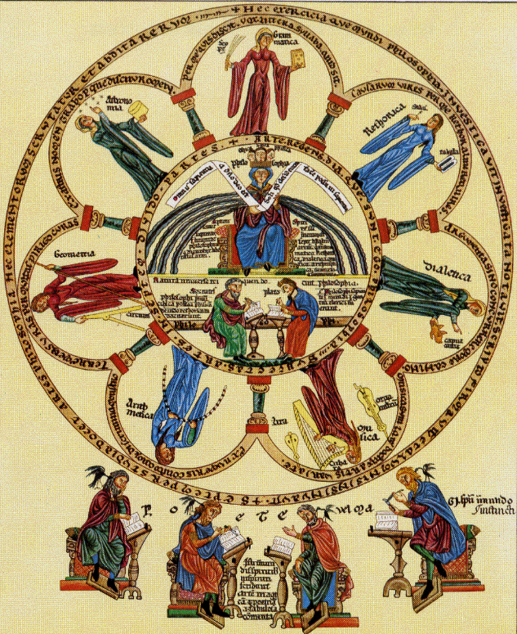
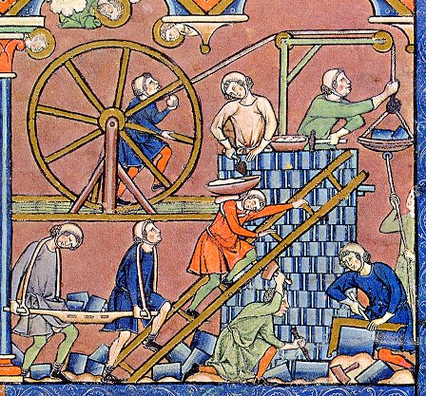
Les septs arts libéraux
La base fondamentale du savoir:
Le cercle de la philosophie
Artes mechanicae
http://www.bacm.creditmutuel.fr/fr/hortus.html
Notes:
http://www.plosin.com/work/Hortus.html
Extrait du “hortus delicarium” (= jardin des délices, sorte d’encyclopédie sous forme de bande dessinée médiévale) par Herrade de Landsberg , abbesse de Hohenbourg (= Mt Ste Odile en Alsace)
Par opposition aux arts méchaniques
http://fr.academic.ru/pictures/frwiki/77/Maciejowski_Tower_of_Babel.jpg
Artes mechanicae

Slide 81
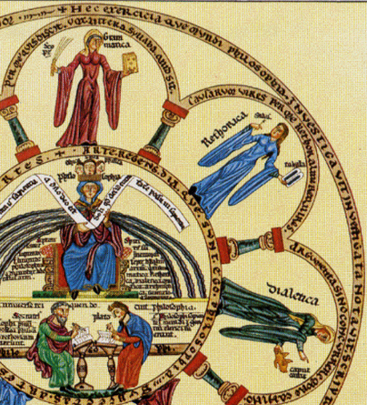
La base fondamentale du savoir
Trivium
Trois disciplines littéraires
  La grammaire,
  La dialectique,
  La rhétorique
Notes:
Erklären Philosophie als göttliche Weisheit, in Gottesgestalt
Banderole „Omnis sapientia a Deo“ «Alle Weisheit ist von Gott» und «Nur diejenigen, die nach Gott verlangen, können als Weise handeln“
Im Halbkreis darunter: die Philosophen Sokrates und Plato
Obere rechte drei Halbkreise: Grammatik, Rhetorik, Dialektik
Die Grammatik mit einer Rute (baguette) in der rechten Hand; im MA ein gängiges Lehrmittel (coups de bâton)
Die Rhetorik mit Tafel und Stift (ardoise et craie)
Untere linke vier Halbkreise: Musik, Arithmetik, Geometrie und Astronomie
Musica mit Harfe, einseitiger Leier und Drehleier (vielle à roue) ( Text: „„Ich bin Frau Musica, die die vielumfassende und verschiedenartige Wissenschaft lehrt»
Unterhalb des Kreises sitzen die namenlosen «heidnischen» (= nicht kirchlichen) Weisen und Dichter; gehören irgendwie nicht dazu, sind aber trotzdem in Bücher vertieft.

Slide 82
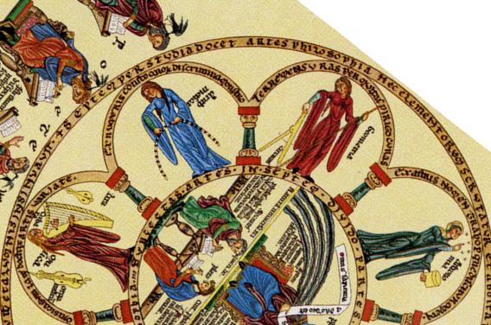
La base fondamentale du savoir
Quadrivium
Quatre disciplines scientifiques
  L‘arithmétique,
  La géometrie,
  L‘astronomie,
  La musique

Slide 83

Véracité?

